Slide 1
Урок русского языка
и читательской грамотности во 2 классе

Slide 2
Тема:
Безударные гласные в корне слова

Slide 3
Проверка домашнего задания

Slide 4
ДОМАШНЯЯ РАБОТА.
Записать 5 пословиц о дружбе. Выразительно прочитать стихотворение Р.Фархади «Сколько у тебя друзей?»

Slide 9
Подбери проверочное слово.

Slide 12
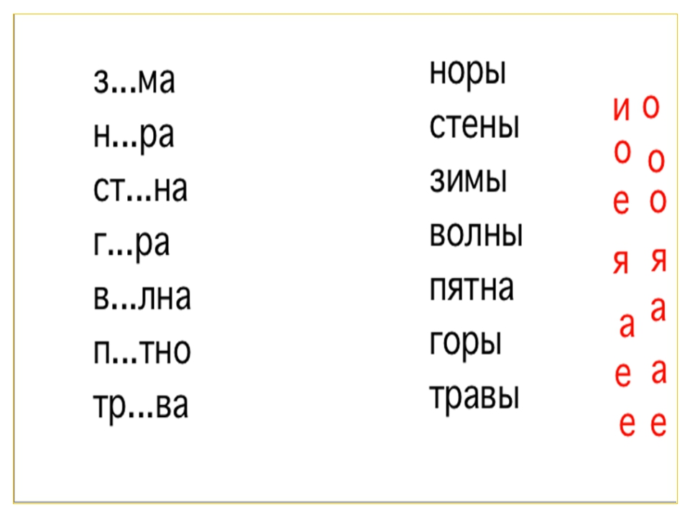
Подберите проверочное слово.
и
о
е
о
о
я
а

Slide 13
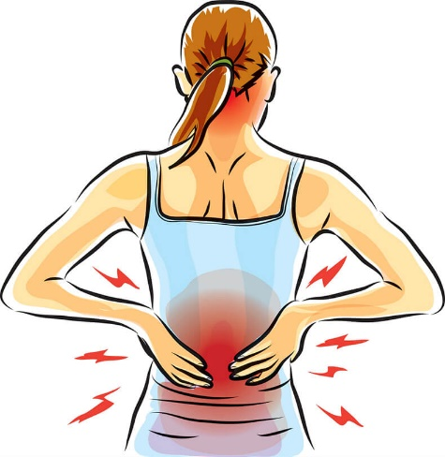
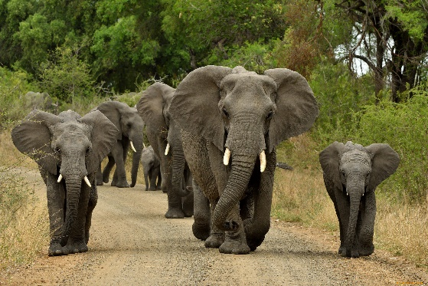
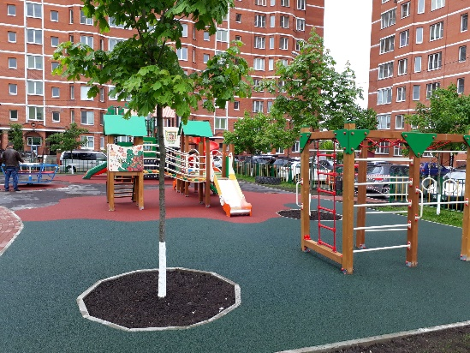
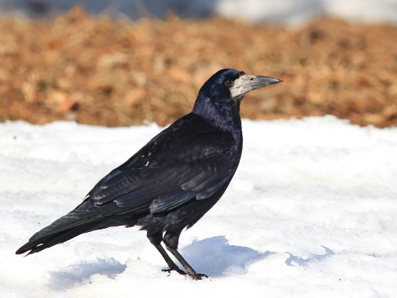
е
и
о
о
а
е

Slide 15
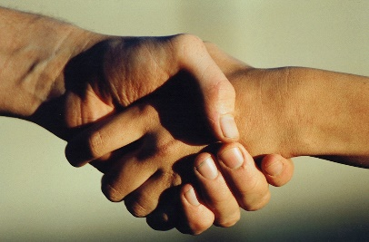
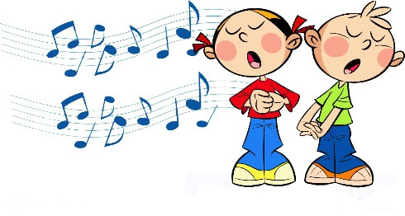
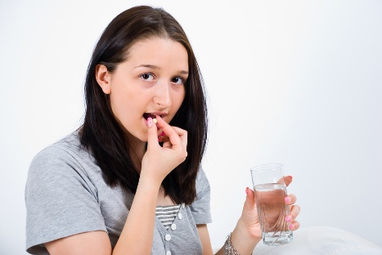

Slide 16
Упражнение 119.

Slide 17
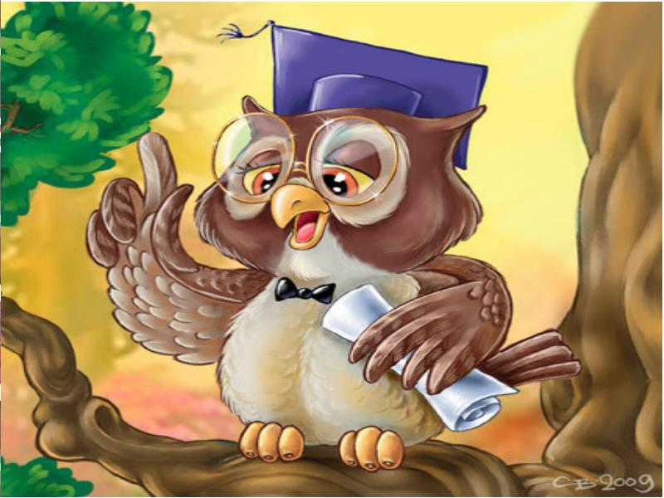

Slide 18
Упражнение 120.
о
е
о
е
о
е
е

Slide 20
Упражнение 121.
е
я
е
я
е
е
е
е
а
о
е
е
е
я

